Slide 1
Repaso de Conceptos
Industrialización: Una vez tengo el modelo, ¿qué ocurre?
Entornos de desarrollo: Visual Studio Code
Interracción con el Sistema Operativo: Algunas nociones de comandos de sistema operativo

Slide 2
Industrialización
Una vez hemos desarrollado el modelo, lo grabamos
Y ahora, ¿qué? ¿Cómo se explota -> cómo se le saca provecho?

Slide 3
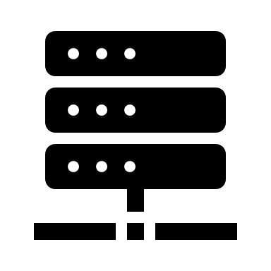

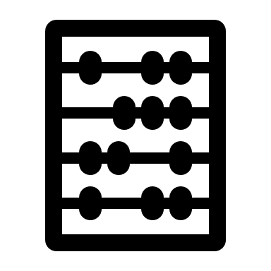


Industrialización: Escenarios
Escenario “casero”: Lo dejo en mi ordenado y quien quiera usarlo se conecta físicamente a él…
Pues eso para casa.
Escenario “repositorio”: Lo almaceno en algún sitio “remoto” y quien quiera accede a ese sitio y lo incorpora a sus programas
El “repositorio” puede estar accesible a través de Internet (wetransfer, github, etc) o a través de una red privada de una empresa
Me lo bajo “a mano”

Slide 4
Industrialización: Escenarios
¿Cómo se comunican los usuarios ( ) con el “programa”/”sistema” ( ) que sirve el modelo?
Escenario “realista”: Lo almaceno en algún sitio y alguien escribe un programa que lo “expone” (crea una interfaz) para que otras personas o programas lo utilicen
Además se hace de forma que cuando yo cambie el modelo, no cambia la forma de acceder a él (si no es necesario)
Usar el modelo es:
- Que le demos los datos de entrada y el modelo haga su predict() (o genere sus agrupacioned o su PCA) y la devuelva al usuario que la pidió)

Slide 5
Industrialización: Conectividad
¿Cómo se comunican los usuarios ( ) con el “programa”/”sistema” ( ) que sirve el modelo?
Se pueden crear mil formas, UNA de las empleadas es usar API REST (Application Programming Interface sobre REST)

Slide 6
Industrialización: Conectividad
¿Cómo se comunican los usuarios ( ) con el “programa”/”sistema” ( ) que sirve el modelo?
Se pueden crear mil formas, UNA de las empleadas es usar API REST (Application Programming Interface sobre REST)
Y es muy utilizada porque se construye sobre lo que ya se utiliza en todo el mundo para comunicarnos con la WEB y por Internet (el protocolo http), tanto que algunas son totalmente accesibles a través de un navegador
Una API es como llamar a una función
Una API REST es como llamar a una función de una manera particular

Slide 7
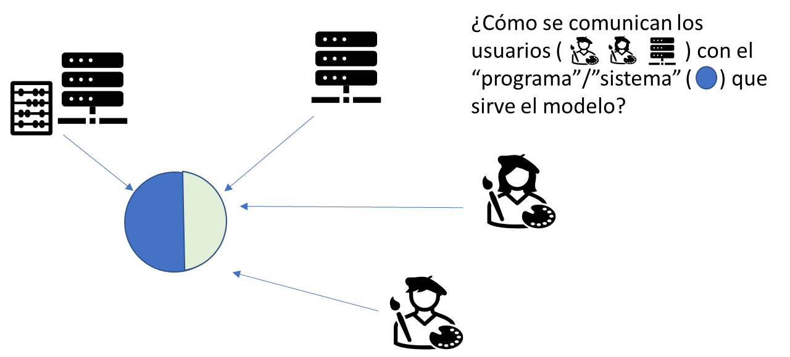
Industrialización: API
Desde el punto de vista del usuario de una API en concreto, tiene varios elementos:
El “Endpoint”, si fuera una función -> el nombre de la función, y que en nuestro caso (API REST) tiene la pinta de una dirección web (pepito.apis.com:/modelo_a o 112.12.12.113:2345/modelo_b) (por eso muchas se pueden acceder a través de la barra de un navegador)
El método (los más utilizados son GET, PUSH, PUT, UPDATE, DELETE…). Cuando “nosotros” con nuestras manitas usamos directamente un navegador para acceder a una API siempre estamos usando GET (para usar otro método ya tienes que utilizar un programa que prepare la “request” a la API)
Parámetros en la “dirección”: Como toda función a una API le podemos pasar parámetros y estos pueden ir en la propia “llamada” (como cuando hacemos func_x(param1,param2)). Estos parámetros los podemos incluir también en una llamada a través del navegador (pepito.apis.com:/modelo_a?param1=12&param2=“OCEAN”)
Parámetros en el cuerpo de la petición: Otra forma de pasarle los parámetros es crear una petición con un programa y en esa petición incluir un “diccionario” en el que las claves son los nombres de los parámetros (“param1”, “param2”, y los valores asociados a esas claves, los valores que queremos darle a los parámetros)

Slide 8
Industrialización: Peticiones
import requests
root_path = "http://127.0.0.1:4000" # localhost:5000, it depends
def send_api_requests(endpoint, content=None, params = None, method = "get"):
url = root_path + "/" + endpoint
if method == "get":
response = requests.get(url, json = content, params= params)
elif method == "post":
response = requests.post(url, json= content, params = params)
print("Status code:", response.status_code)
print("Headers:", response.headers)
print("Content:", response.text)
print("Type content:", type(response.text))
print("Content json:", response.json())
parametros = {'name': 'Pedro'}
peticion = {
"TV": 230,
"radio": 12,
"newspaper": 1200
}
send_api_requests("/predict", content = parametros, method = "post")

Slide 9
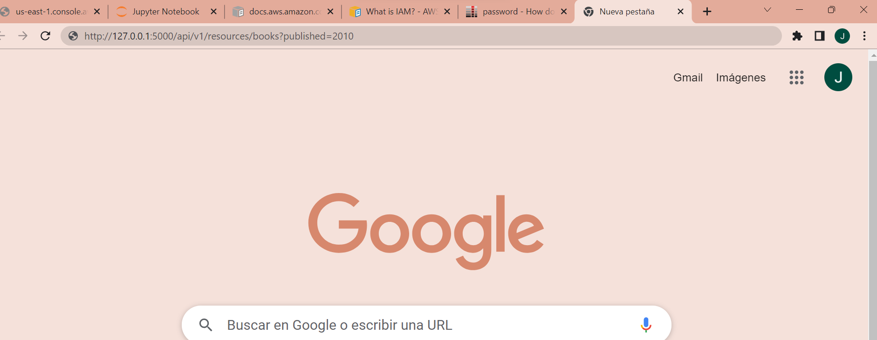
Industrialización: Peticiones
Es lo mismo que hacer una petición al endpoint: http://127.0.0.1:5000/api/v1/resources/books con método GET y parámetro “published” con valor 2010

Slide 10
Industrialización: Exposición
¿Cómo se comunican los usuarios ( ) con el “programa”/”sistema” ( ) que sirve el modelo?
Alguien tiene desarrollar un programa que conecte las APIs (routing) a las tareas que queremos que se desarrollen
Alguien además tendrá que desarrollar el código que haga esas tareas
Al usar las APIs la parte AZUL puede estar escrita en el lenguaje que nosotros queramos

Slide 11
Industrialización: Routing y Desarrollo
from flask import Flask, request, jsonify
from data.datos_dummy import books
app = Flask(__name__)
app.config['DEBUG'] = True
@app.route('/', methods=['GET'])
def home():
return "<h1>Distant Reading Archive</h1><p>This site is a prototype API for distant reading of science fiction novels.</p>"
# GET Display all the books
@app.route('/api/v1/resources/books/all', methods=['GET'])
def api_all():
return jsonify(books)
# GET ?id=x -> Display the book with specified id
@app.route('/api/v1/resources/books', methods=['GET'])
def api_id():
if request.method == 'GET':
if 'id' in request.args:
id = int(request.args['id'])
else:
return "Error: No id field provided. Please specify an id."
results = []
for book in books:
if book['id'] == id:
results.append(book)
return jsonify(results)
En clase hemos hecho las dos cosas: Routing (conexión de las APIS a las tareas) y el desarrollo del código que ejecuta las tareas

Slide 12
Industrialización: Flujo
push
push
pull
Lo normal es que se reentrene y modifique el modelo a lo largo de vida del producto en el que se use.
Los cambios se suben a un repositorio que luego se sincroniza en producción (con algo similar a un git pull)
push
Los desarrolladores del sistema final y de las APIS actúan igual, van haciendo modificaciones que se suben a un repositorio y de ahí se despliegan periódicamente

